Slide 1

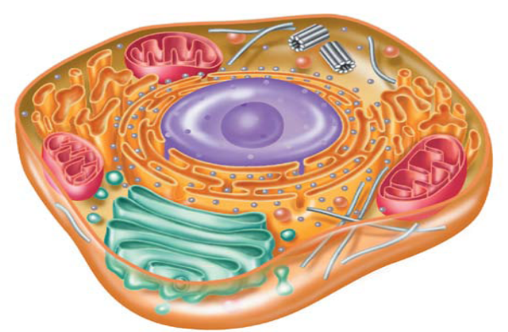
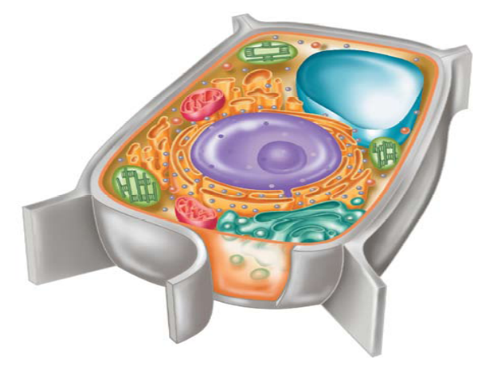
العلوم | المادّة
الأول الإعدادي | الصفّ
الأول (الخلايا لبنات الحياة) | الفصل
عالم الخلايا الجزء الثاني | الدرس الأول

Slide 2


عالم الخلايا - العلوم –
الأول الإعدادي- الجزء الثاني
أهداف الدرس
1- تحديد بعض أجزاء الخلية النباتية، والخلية الحيوانية.
2- توضيح وظائف بعض أجزاء الخلية.

Slide 3

عالم الخلايا - العلوم –
الأول الإعدادي- الجزء الثاني
أجزاء الخلايا النباتية والحيوانية
مم تتكوّن الخلايا؟
داخل الخلية
خارج الخلية
النواة – السيتوبلازم – الميتوكندريا- الفجوة العصارية –الكروموسومات
البلاستيدات( الخلية النباتية)
1-الغشاء الخلوي( الغشاء البلازمي)
2- الجدار الخلوي( الخلية النباتية)

Slide 4
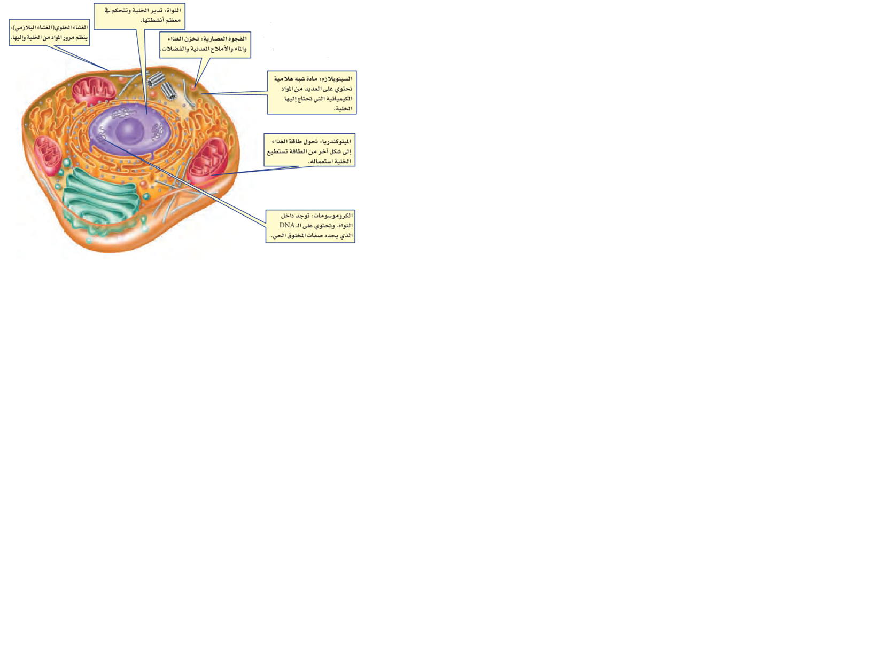
عالم الخلايا - العلوم –
الأول الإعدادي- الجزء الثاني
أجزاء الخلايا النباتية والحيوانية
الخلية النباتية

Slide 5
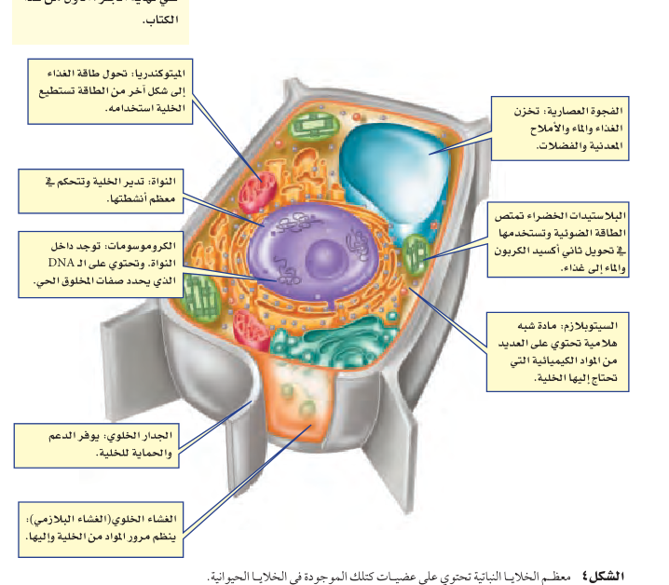
عالم الخلايا - العلوم –
الأول الإعدادي- الجزء الثاني
أجزاء الخلايا النباتية والحيوانية
الخلية الحيوانية

Slide 6
عالم الخلايا - العلوم –
الأول الإعدادي- الجزء الثاني
وظائف بعض أجزاء الخلية
النواة
النواة: تنظيم معظم عمليات الخلية. توجد المادة الوراثية داخل النواة في جميع المخلوقات الحية ما عدا البكتيريا، وتكون محمولة على الكروموسومات على شكل مادة كيميائية تسمى DNA ، وهي تحدد صفات المخلوق الحي.
الفجوة العصارية
الفجوة العصارية: تخزن الغذاء والماء والأملاح المعدنية والفضلات، وتكون الفجوات في الخلايا النباتية أكبر من الخلايا الحيوانية.
السيتوبلازم
السيتوبلازم : تحدث معظم العمليات الحيوية داخله.

Slide 7
عالم الخلايا - العلوم –
الأول الإعدادي- الجزء الثاني
أجزاء الخلايا النباتية والحيوانية- النشاطُ التقييمي
عزيزي الطالب: مستعينًا بمقطع الفيديو السابق؛ أجب عن الأسئلة التالية:
1- تأمل الرسمين التاليين اللذين يمثلان نوعي الخلايا في أجسام المخلوقات الحية، ثم أجب عن الأسئلة التالية:
الخلية النباتية
أ- ما نوع الخلية التي يمثلها الرسم أ؟.............
ب- ما نوع الخلية التي يمثلها الرسم ب؟ ...................
الخلية الحيوانية
2- قارن بين الخلية النباتية والخلية الحيوانية بملء
الفراغ في الجدول التالي:
ب
أ
وجه المقارنة | الخلية النباتية | الخلية الحيوانية
جدار الخلية
النواة
البلاستيدات الخضراء
الفجوات العصارية
لا يوجد
يوجد
يوجد
يوجد
لا يوجد
يوجد
صغيرة
كبيرة

Slide 8
عالم الخلايا - العلوم –
الأول الإعدادي- الجزء الثاني
وظائف بعض أجزاء الخلية - النشاطُ التقييمي
3- أكمل الجدول التالي بما يناسبه:
اسم الجزء | الرقم | الوظيفة
البلاستيدات الخضراء | 1
الفجوة العصارية | 2
 | 3 | تدير الخلية وتتحكم في معظم أنشطتها.
الكروموسومات | 4
 | 5 | تحول طاقة الغذاء إلى شكل آخر من الطاقة تستطيع الخلية استخدامه.
 | 6 | مادة شبه هلامية تحتوي على العديد من المواد الكيميائية التي تحتاج إليها الخلية.
الغشاء البلازمي | 7 | ينظم مرور المواد من الخلية وإليها.
 | 8 | يوفر الدعم والحماية للخلية.
1
2
تصنيع الغذاء ( البناء الضوئي )
3
تخزين الغذاء و الفضلات
4
النواة
توجد داخل النواة . وتحتوي على الـ DNAالذي يحدد صفات المخلوق الحي
5
6
ب
الميتوكندريا
أ
7
السيتوبلازم
8
الجدار الخلوي

Slide 9
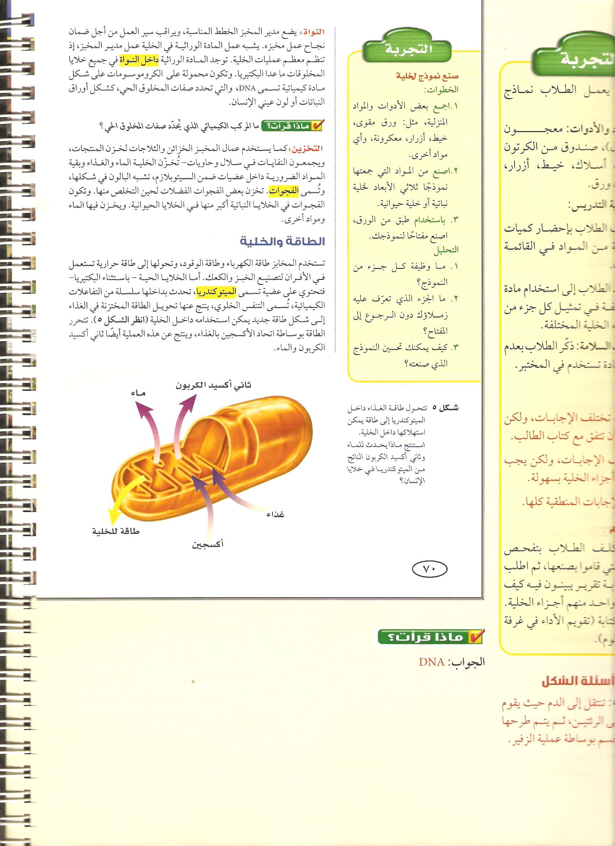
عالم الخلايا - العلوم –
الأول الإعدادي- الجزء الثاني
وظائف بعض أجزاء الخلية
الطاقة والخلية : الميتوكندريا
تحتوي الخلايا الحية -باستثناء البكتيريا- على الميتوكندريا التي تحدث بداخلها عملية التنفس الخلوي؛ حيث تنتج عنها الطاقة باتحاد الأكسجين مع الغذاء، وينتج عن هذه العملية أيضاً ثاني أكسيد الكربون والماء.

Slide 10
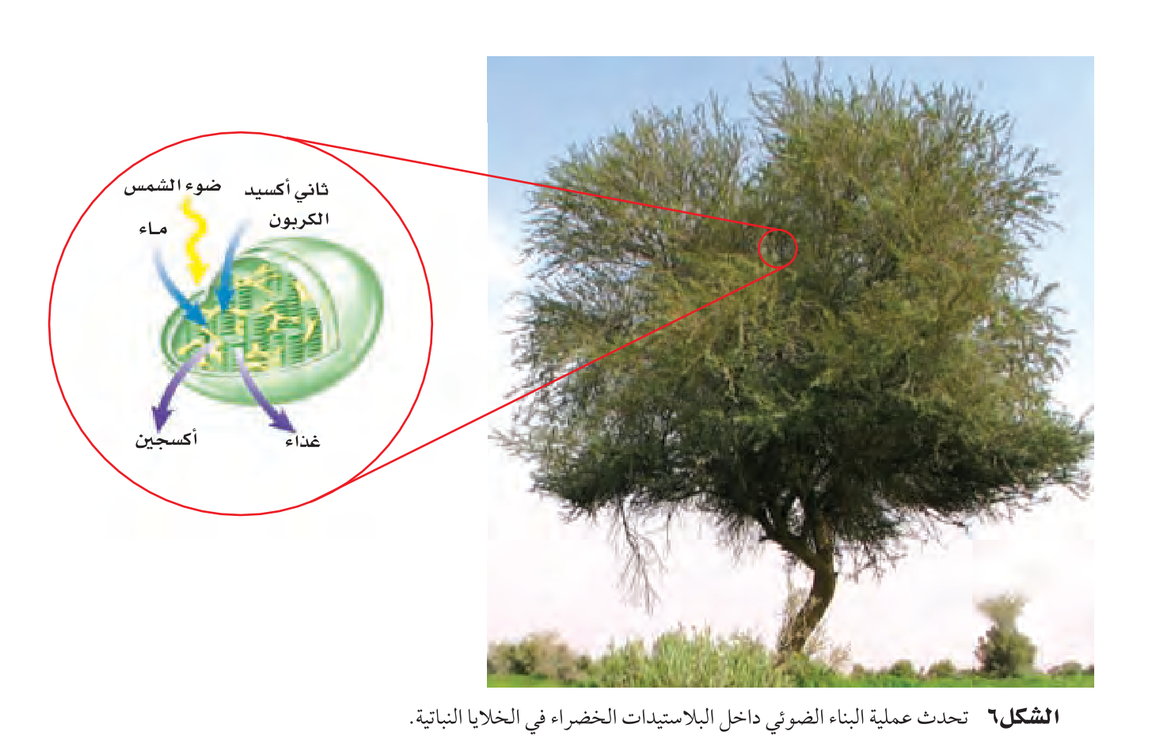
عالم الخلايا - العلوم –
الأول الإعدادي- الجزء الثاني
وظائف بعض أجزاء الخلية
مصانع طبيعية للطاقة الشمسية: البلاستيدات الخضراء
فيديو
تقوم النباتات والطحالب وبعض أنواع البكتيريا بعملية البناء الضوئي داخل خلايا متخصصة تُسمّى البلاستيدات الخضراء التي تمتص الطاقة الضوئية وتخزنها في الغذاء الناتج من اتحاد ثاني أكسيد الكربون مع الماء، وعندما تحتاج الخلية النباتية إلى الطاقة تقوم الميتوكندريا بإنتاجها بتفكيك الغذاء.

Slide 11
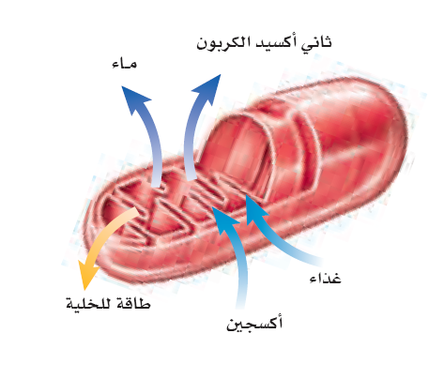
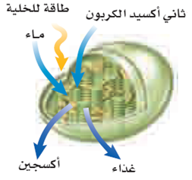
عالم الخلايا - العلوم –
الأول الإعدادي- الجزء الثاني
وظائف بعض أجزاء الخلية- النشاطُ التقييمي
قارن بين عملية البناء الضوئي وعملية التنفس الخلوي بإكمال الجدول التالي:
وجه المقارنة | عملية البناء الضوئي | عملية التنفس الخلوي
الرسم التوضيحي
المواد التي تدخل
المواد التي تنتج
مكان حدوثه
وقت حدوثه
الكائن الحي
الغذاء + الأكسجين
ثاني اكسيد الكربون + ماء + ضوء الشمس
ثاني اكسيد الكربون + ماء + طاقة
الغذاء + الأكسجين
الميتوكندريا
البلاستيدات الخضراء
جميع الأوقات
النهار
جميع المخلوقات الحية
النباتات والطحالب وبعض أنواع البكتيريا

Slide 12


عالم الخلايا - العلوم –
الأول الإعدادي- الجزء الثاني
التقويم النهائي
عزيزي الطالب: اختبر معلوماتك عن درس عالم الخلايا من خلال فتح الرابط الإلكتروني بالضغط على الشكل الذي أمامك:

Slide 13
عالم الخلايا - العلوم –
الأول الإعدادي- الجزء الثاني
انتهى الدرس

